Slide 1

객체 지향 설계와 분석을 위한 UML 기초와 응용
[강의교안 이용 안내]
본 강의교안의 저작권은 한빛아카데미㈜에 있습니다.
이 자료는 강의 보조자료로 제공되는 것으로 무단으로 전제하거나 배포하는 것을 금합니다.

Slide 2
12장. StarUML을 이용한 프로젝트 설계

Slide 3
Contents
주요 내용
01 StarUML 사용법
02 UML 기본 작성법
03 자판기 시스템
04 상품 관리 시스템
05 항공기 예약 시스템
학습목표
StarUML을 설치하고 사용하는 방법을 익힌다.
StarUML로 기본 UML 다이어그램의 작성 방법을 익힌다.
StarUML로 다양한 시스템을 설계해 본다.

Slide 4
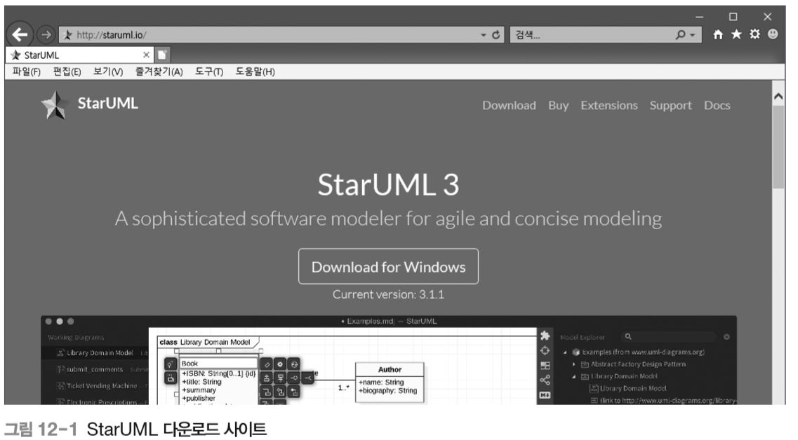
1. StarUML 사용법
StarUML 소개
다양한 다이어그램을 간편한 사용자 인터페이스를 이용해 생성하는 UML 모델링 툴
클래스 다이어그램, 유스케이스 다이어그램, 순차 다이어그램, 활동 다이어그램, 컴포넌트 다이어그램, 배치 다이어그램 등을 지원
StarUML 공식 사이트(http://staruml.io)에서 무료 다운로드

Slide 5
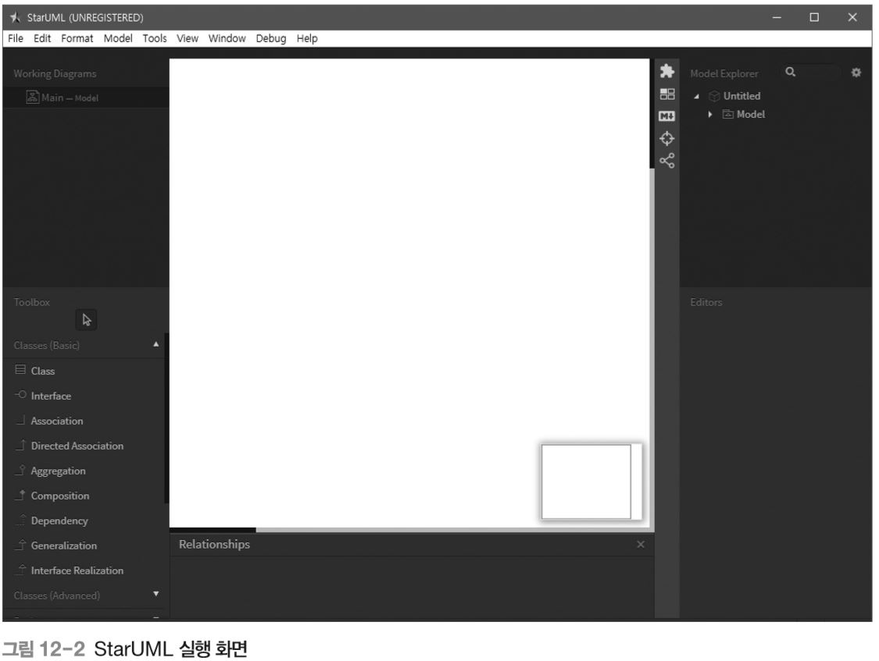
1. StarUML 사용법
StarUML 설치와 화면 소개
메인 화면과 도구모음, 브라우저 영역, 다이어그램 영역, 편집기, 툴박스 영역으로 구분

Slide 6
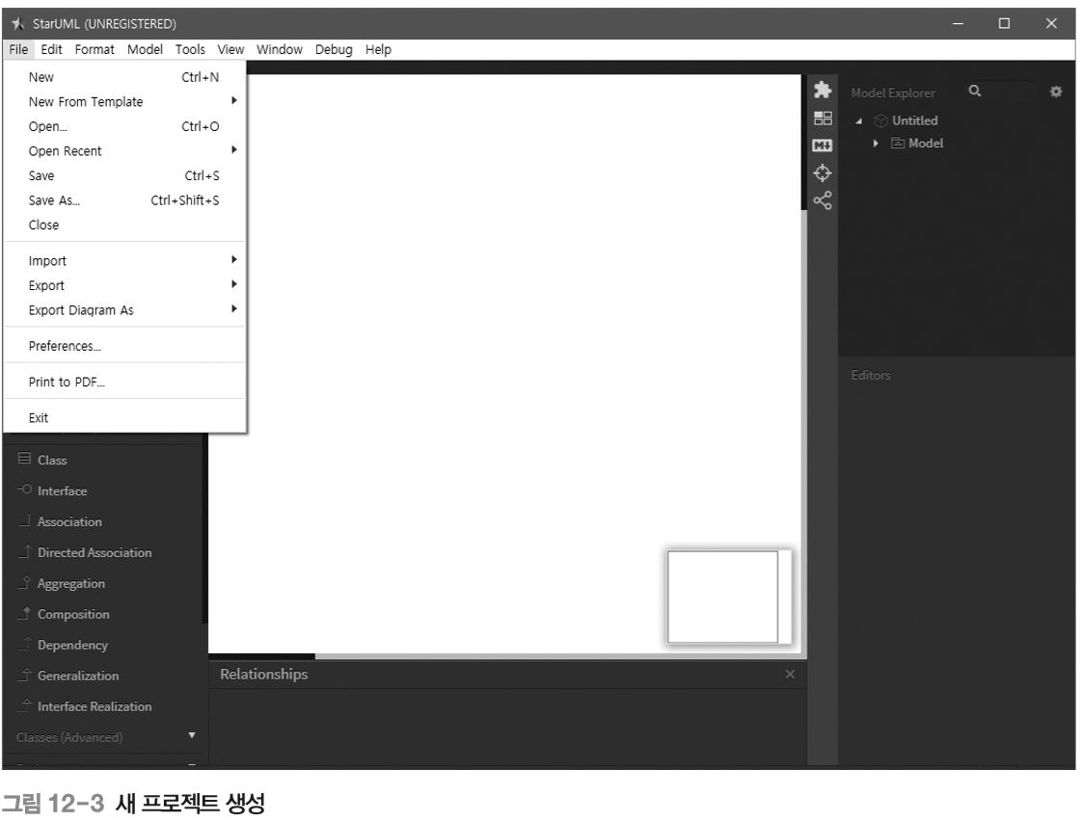
2. UML 기본 작성법
새 프로젝트 생성
[New] 메뉴를 이용해 새 프로젝트를 생성

Slide 7
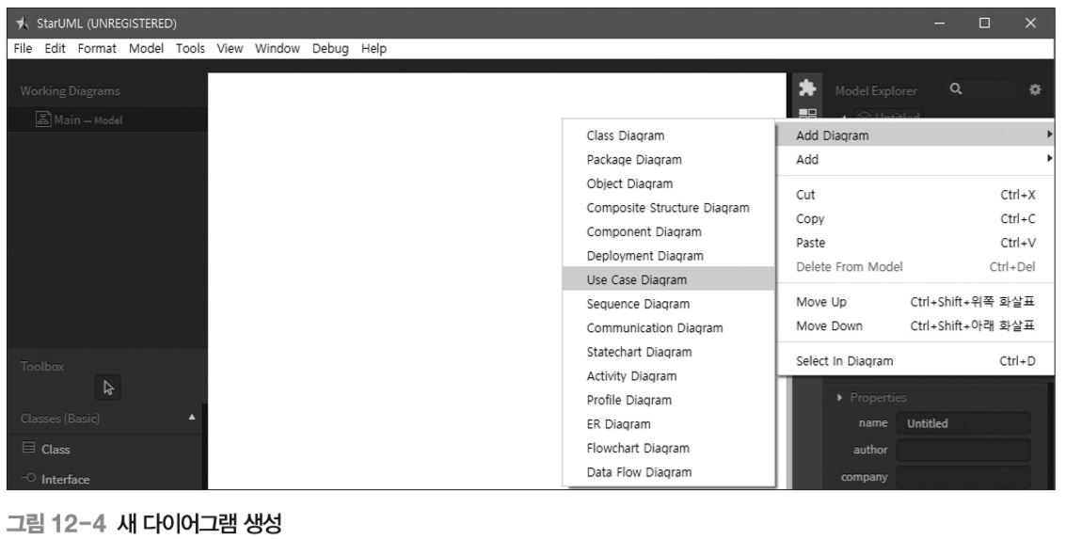
2. UML 기본 작성법
새 다이어그램 작성
Model Explorer에서 마우스 오른쪽 버튼을 누르고 [Add Diagram] 메뉴에서 원하는 다이어그램을 선택

Slide 8
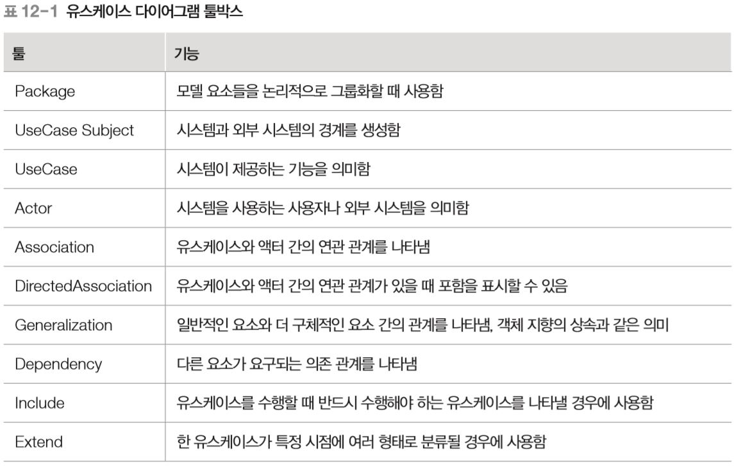
2. UML 기본 작성법
유스케이스 다이어그램 작성
Model Explorer에서 마우스 오른쪽 버튼을 누른 다음 [Add Diagram]-[Use Case Diagram] 메뉴를 선택

Slide 9
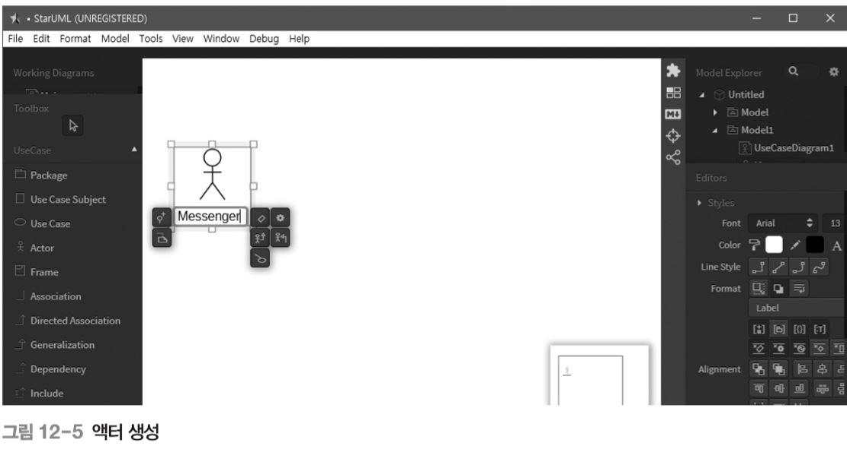
2. UML 기본 작성법
유스케이스 다이어그램 작성
툴박스에서 [Actor]를 선택하고 메인 화면을 클릭해 액터를 생성
이름을 Messenger로 지정하고 드래그 앤 드롭으로 자유롭게 이동하거나 크기를 조정

Slide 10
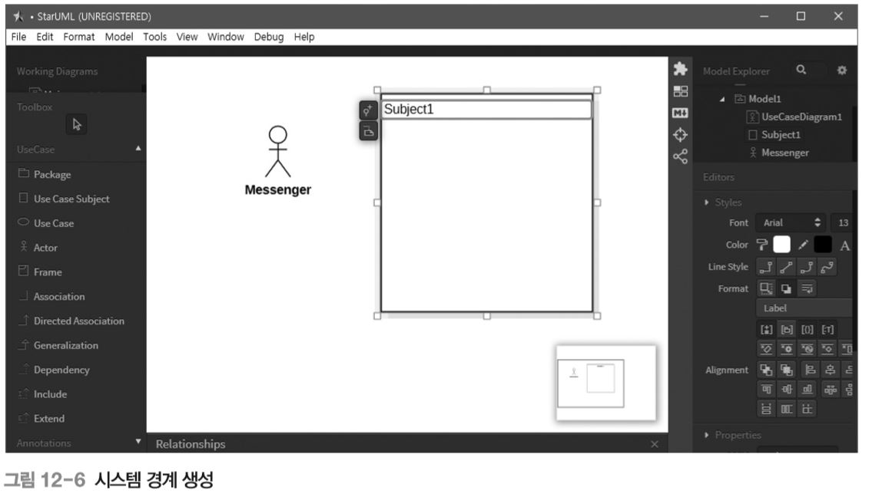
2. UML 기본 작성법
유스케이스 다이어그램 작성
툴박스에서 [Use Case Subject]를 선택하고 윈도 영역을 클릭해 시스템 경계를 생성하고 이름을 Subject1로 지정

Slide 11
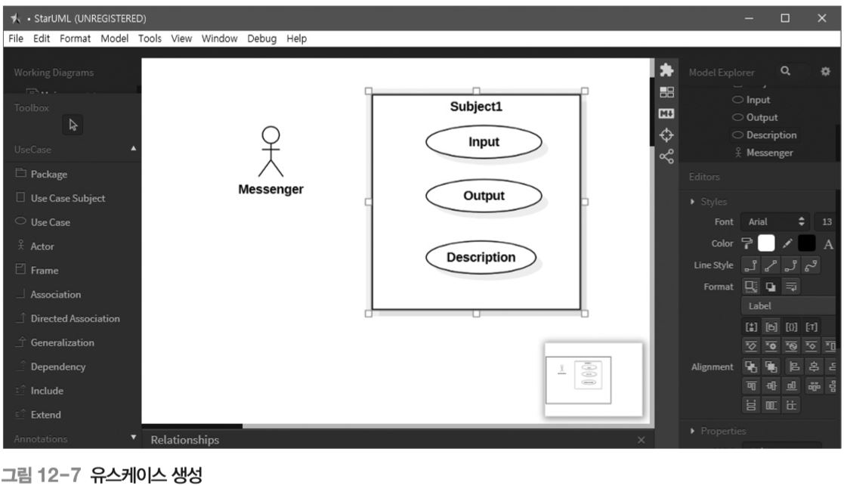
2. UML 기본 작성법
유스케이스 다이어그램 작성
툴박스에서 [Use Case]를 선택하고 윈도 영역을 클릭해 유스케이스 3개를 생성
각각 Input, Output, Description으로 이름을 지정

Slide 12
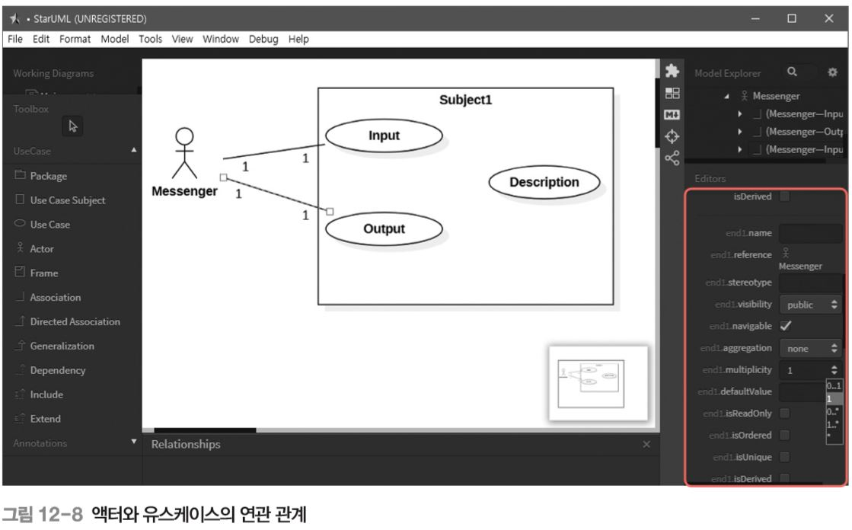
2. UML 기본 작성법
유스케이스 다이어그램 작성
툴박스의 [Association]을 사용해 그림과 같이 액터와 유스케이스의 연관 관계를 지정
[Properties] 창을 이용해 다중성을 표현

Slide 13
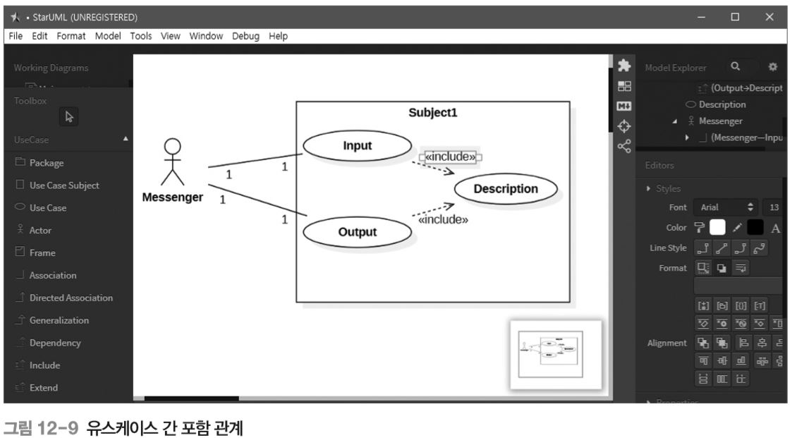
2. UML 기본 작성법
유스케이스 다이어그램 작성
툴박스의 [Include]를 사용해 그림과 같이 유스케이스 간 포함 관계를 지정

Slide 14
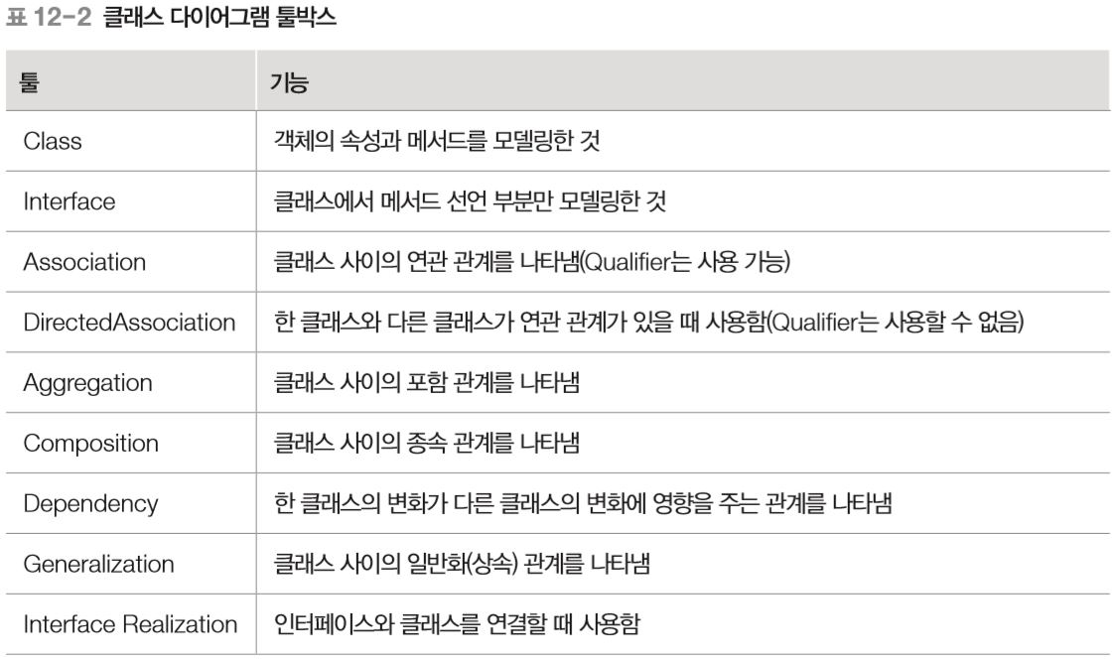
2. UML 기본 작성법
클래스 다이어그램 작성
Model Explorer에서 마우스 오른쪽 버튼을 누른 다음 [Add Diagram]-[Class Diagram] 메뉴를 선택

Slide 15
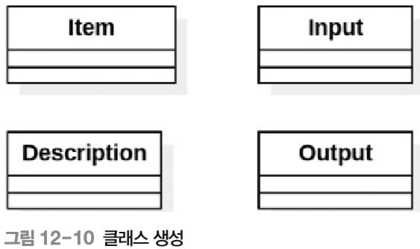
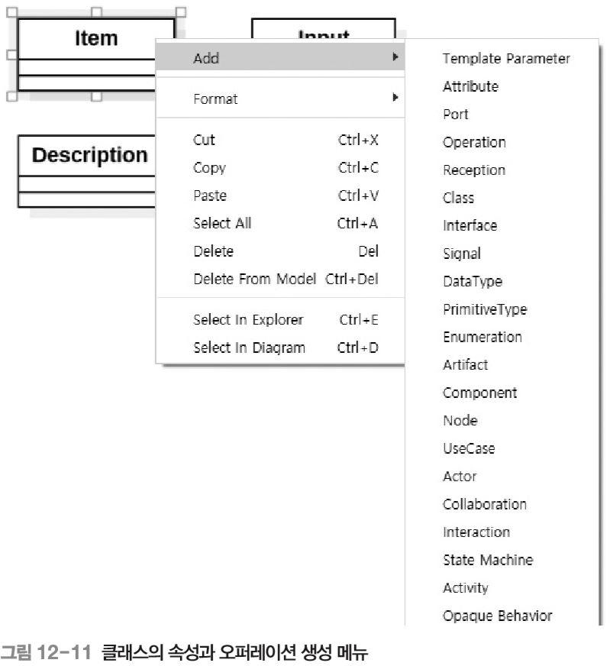
2. UML 기본 작성법
클래스 다이어그램 작성
툴박스의 [Class]를 이용해 Item, Input, Description, Output 네 가지의 클래스 다이어그램을 생성
클래스에서 마우스 오른쪽 버튼을 누른 다음 [Add]-[Attribute] 메뉴로 속성을, [Add]-[Operation] 메뉴로 오퍼레이션을 생성

Slide 16
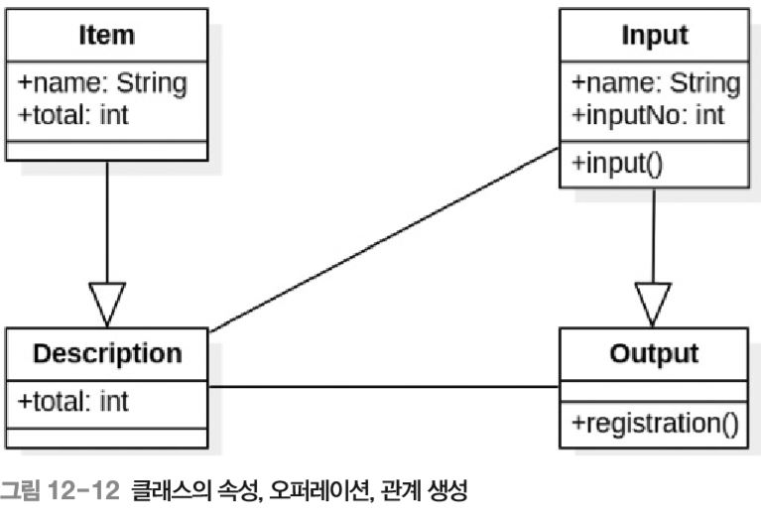
2. UML 기본 작성법
클래스 다이어그램 작성
클래스에 속성과 오퍼레이션을 생성
툴박스의 [Association]을 사용해 Input과 Description, Output과 Description 사이의 연관 관계를 지정
툴박스의 [Generalization]을 사용해 Item과 Description, Input과 Output 사이에 일반화 관계를 지정

Slide 17
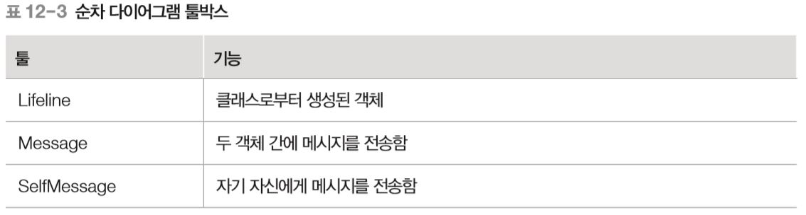
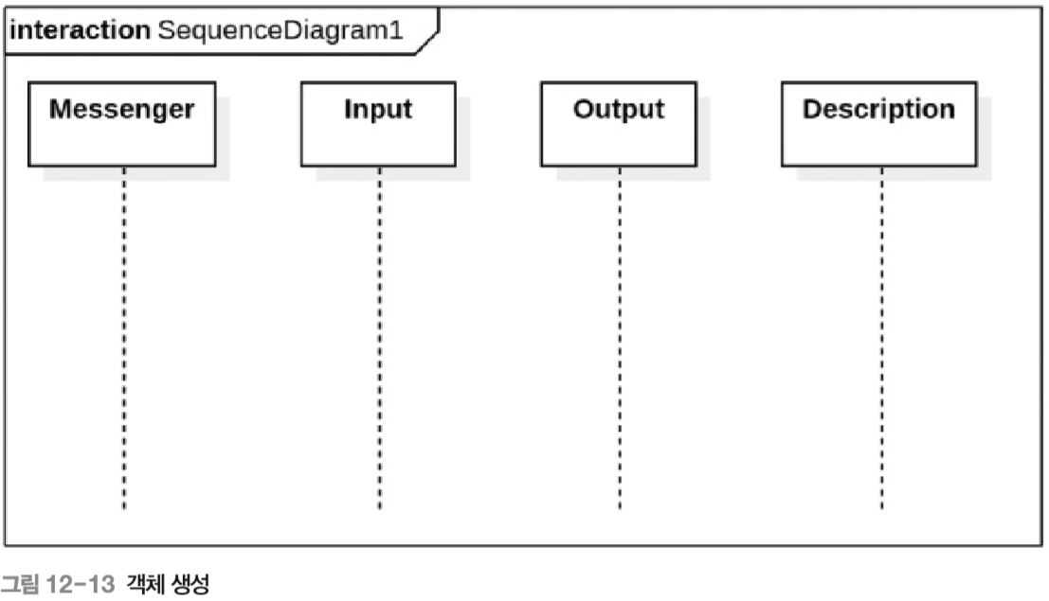
2. UML 기본 작성법
순차 다이어그램 작성
Model Explorer에서 마우스 오른쪽 버튼을 누른 다음 [Add Diagram]-[Sequence Diagram] 메뉴를 선택
툴박스의 [Lifeline]를 이용해 Messenger, Input, Output, Description 객체를 생성

Slide 18
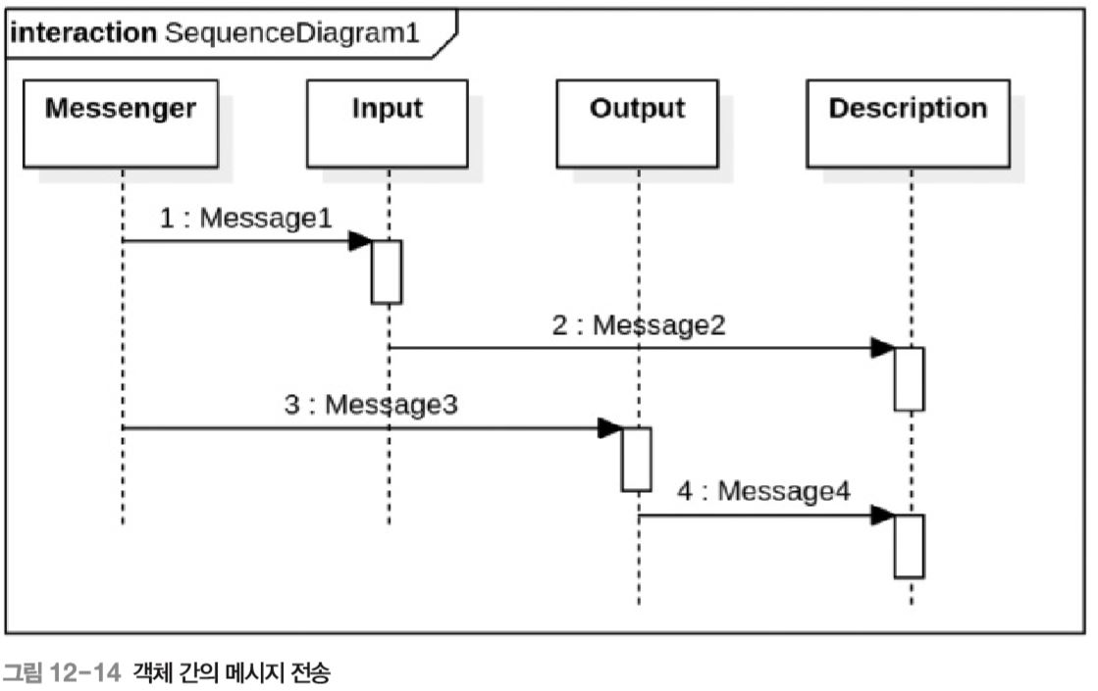
2. UML 기본 작성법
순차 다이어그램 작성
툴박스의 [Message]를 이용해 Messenger에서 Input으로, Input에서 Description으로 Messenger에서 Output으로, Output에서 Description으로 메시지 순서를 지정

Slide 19
2. UML 기본 작성법
순차 다이어그램 작성
툴박스의 [Message]를 이용해 Messenger에서 Input으로, Input에서 Description으로 Messenger에서 Output으로, Output에서 Description으로 메시지 순서를 지정

Slide 20
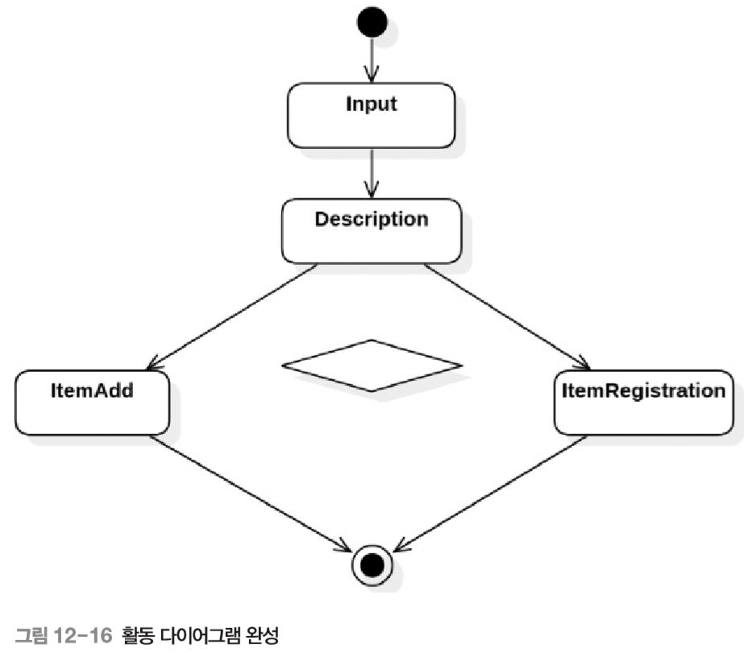
2. UML 기본 작성법
순차 다이어그램 작성
툴박스의 [Decision]를 이용해 Description과 ItemAdd, ItemRegistration 사이에 분기점을 넣음
툴박스의 [Control Folow]를 이용해 연결

Slide 21
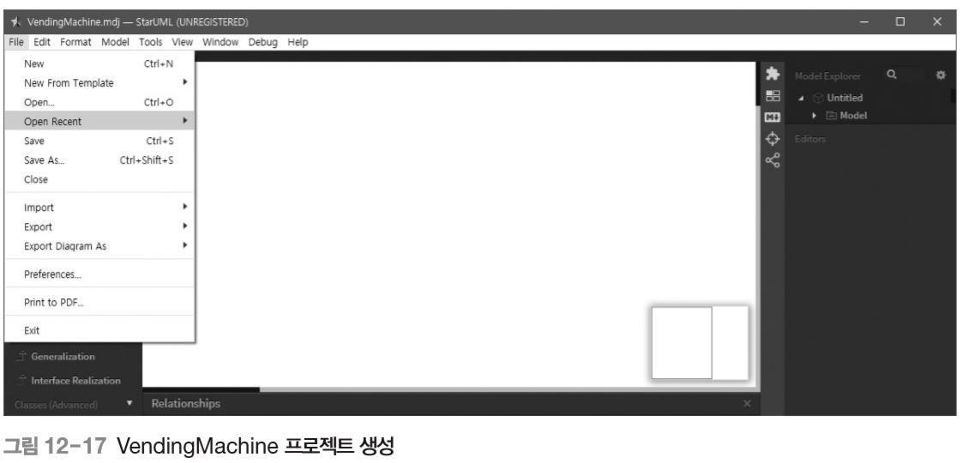
3. 자판기 시스템
프로젝트 생성
StarUML을 실행 후, [Save AS] 메뉴를 이용해 프로젝트를 VendingMachine으로 저장

Slide 22
3. 자판기 시스템
유스케이스 다이어그램 작성
자판기 시스템은 사용자가 동전이나 지폐를 투입하면 시스템이 실행
음료수 가격은 500원, 600원, 700원 세 종류
각각 기준 가격 이상의 돈이 투입되면 자동으로 각 음료수 선택 버튼에 불이 점등
음료수를 선택하고 남은 잔액은 잔액 표시 화면에 표시
사용자가 잔액 반환 버튼을 누르면 잔액이 반환
잔액이 음료수 가격 미만이면 음료수 선택 버튼에 불이 소등

Slide 23
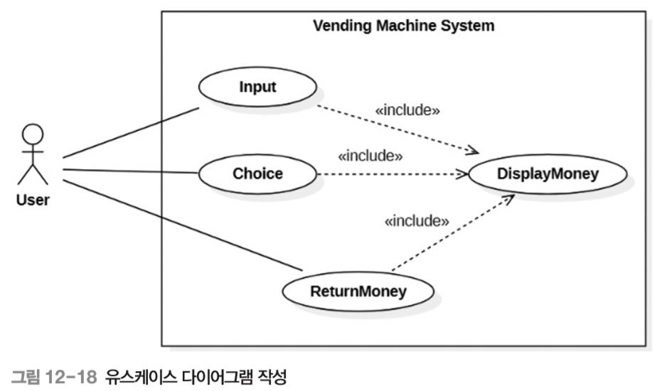
3. 자판기 시스템
유스케이스 다이어그램 작성
액터 : User(사용자)
유스케이스 : Input(투입구), Choice(음료수 선택), ReturnMoney(잔액 반환), DisplayMoney(잔액 표시 화면)
관계 : User와 Input, User와 Choice, User와 ReturnMoney는 연관 관계 Input과 DisplayMoney, Choice와 DisplayMoney, ReturnMoney와 DisplayMoney는 포함 관계
시스템 경계 : Vending Machine System

Slide 24
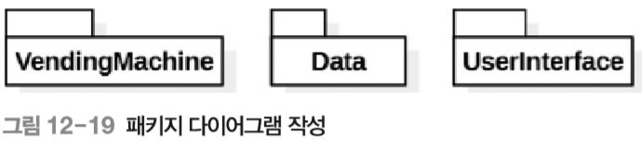
3. 자판기 시스템
패키지 다이어그램 작성
이후에 만들 소스나 다이어그램을 쉽게 관리할 수 있도록 VendingMachine, Data, UserInterface 패키지 추가

Slide 25
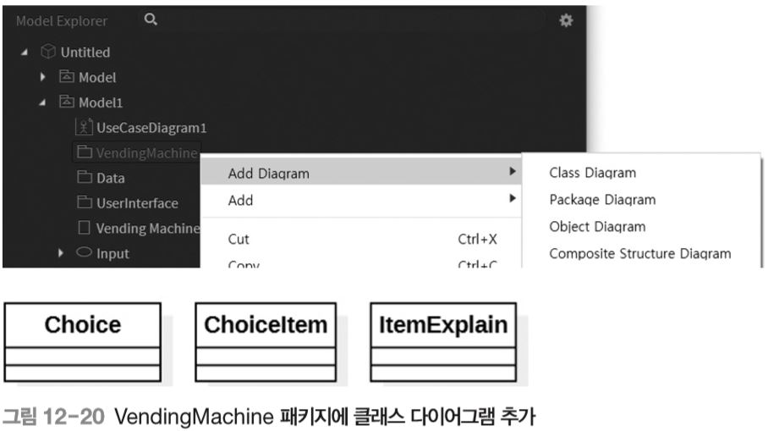
3. 자판기 시스템
클래스 다이어그램 작성
Model Explorer의 VendingMachine 패키지에서 마우스 오른쪽 버튼을 누른 다음 [Add Diagram]-[Class Diagram] 메뉴를 선택
Choice, ChoiceItem, ItemExplain 클래스를 추가

Slide 26
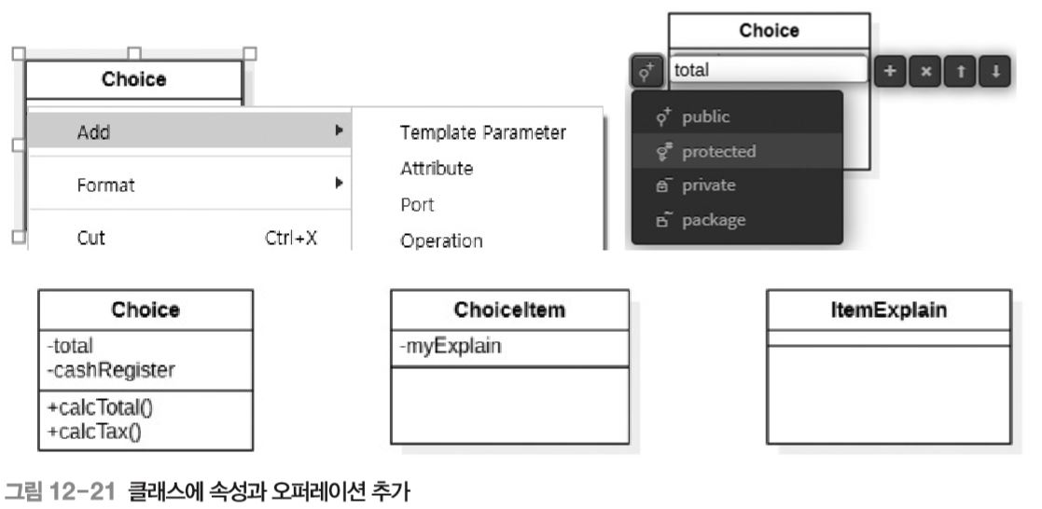
3. 자판기 시스템
클래스 다이어그램 작성
Choice 클래스에 총 합계를 저장하기 위한 private total 속성 추가
총 합계를 계산하기 위한 public calcTotal() 오퍼레이션 추가
상품 및 가격을 등록하기 위한 private cashRegister 속성 추가
잔액을 계산하기 위한 public calcTax() 오퍼레이션 추가
ChoiceItem 클래스에는 private myExplain 속성 추가

Slide 27
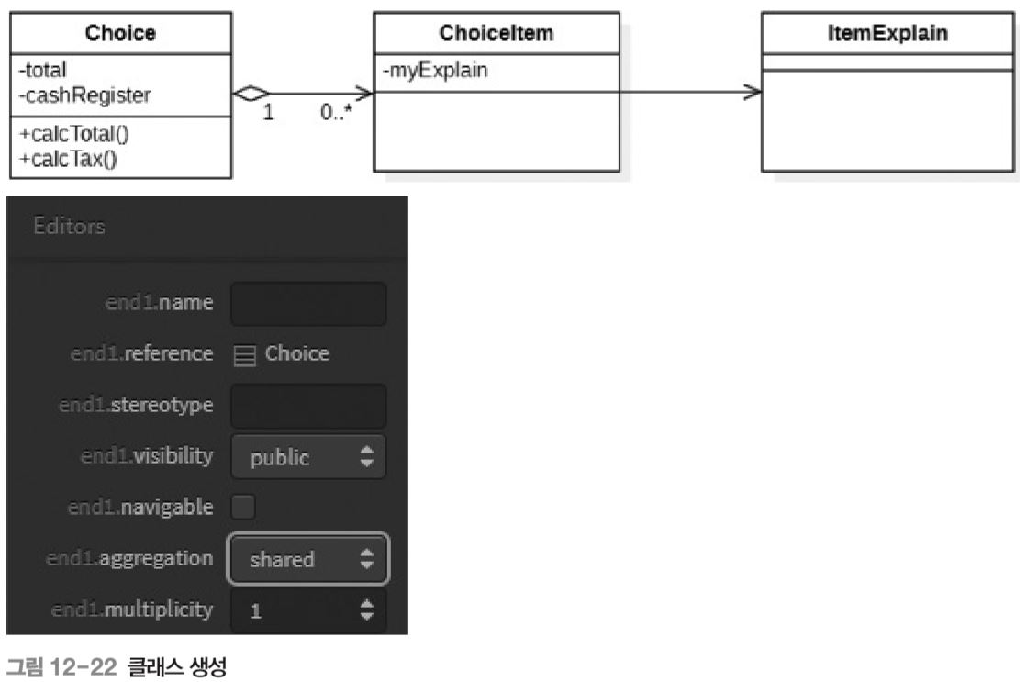
3. 자판기 시스템
클래스 다이어그램 작성
툴박스의 [Directed Association]를 이용해 클래스 간의 연관 관계를 설정

Slide 28
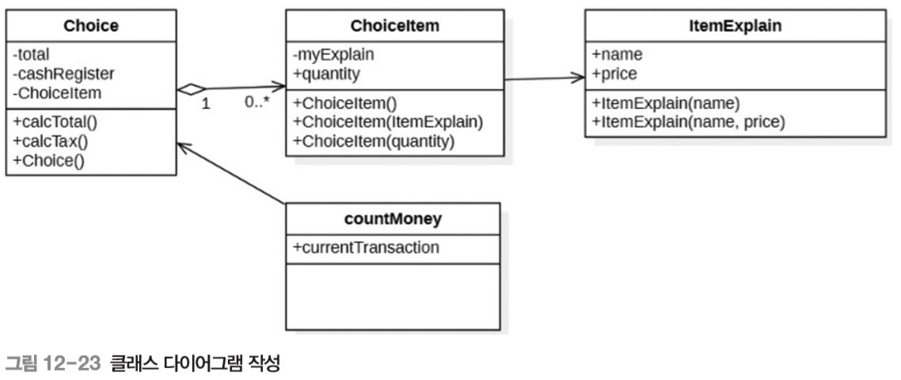
3. 자판기 시스템
클래스 다이어그램 작성
hoice 클래스, ChoiceItem 클래스, ItemExplain 클래스에 생성자 추가
Choice 클래스에 기본 생성자 추가
ChoiceItem 클래스에는 기본 생성자, 매개변수가 ItemExplain인 생성자, 매개변수가 quantity인 생성자 추가
ItemExplain 클래스에는 매개변수가 name인 생성자와 매개변수가 name, price인 생성자를 추가
속성과 countMoney 클래스를 추가

Slide 29
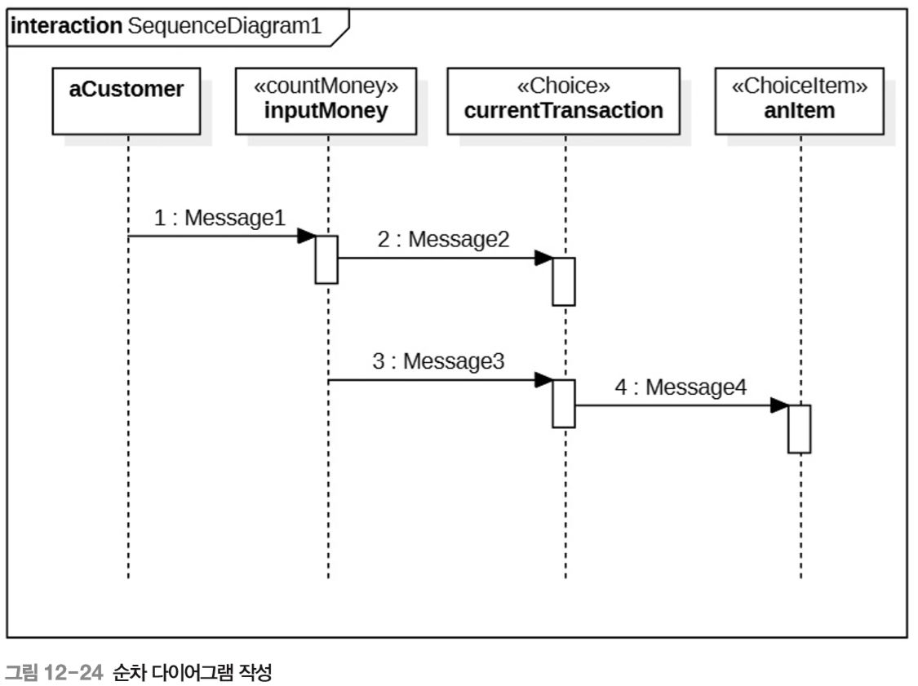
3. 자판기 시스템
순차 다이어그램 작성
순차 다이어그램을 추가하고 이름을 startVendingMachine으로 지정
aCustomer, inputMoney, currentTransaction, anItem 객체를 추가
inputMoney 객체는 countMoney 클래스, currentTransaction 객체는 Choice 클래스, anItem 객체는 ChoiceItem 클래스를 선택
aCustomer 객체에서 inputMoney 객체로 보내는 메시지 1개 생성 currentTransaction 객체에서 anItem 객체로 보내는 메시지 생성, inputMoney 객체에서 currentTransaction 객체로 보내는 메시지를 2개 생성하는데 2번 메시지는 inputMoney 객체의 활성바에서 시작

Slide 30
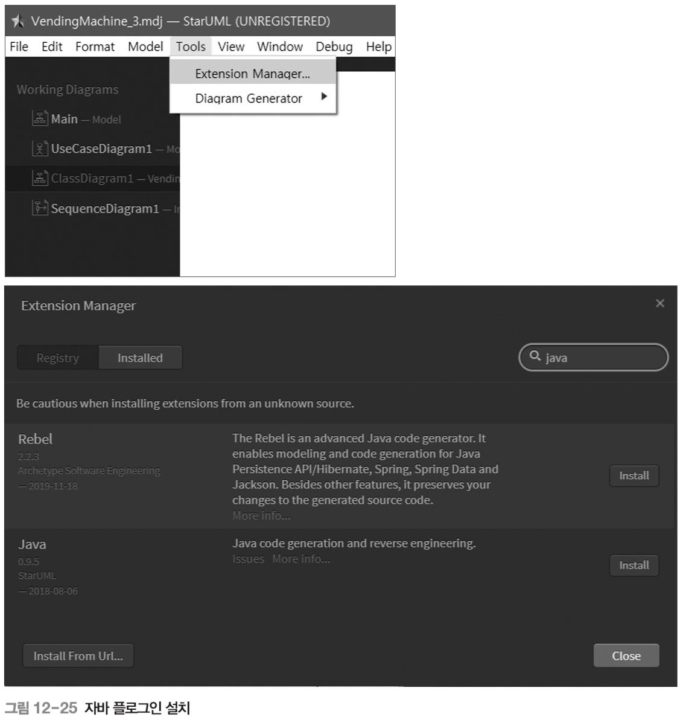
3. 자판기 시스템
자바 코드로 변환
StarUML에서는 추가 플러그인을 설치하면 생성한 다이어그램을 소스 코드로 변환할 수 있음
StarUML의 [Tools]-[Extension Manager] 메뉴를 선택 후, JAVA를 검색한 다음 [Install]를 눌러 설치

Slide 31
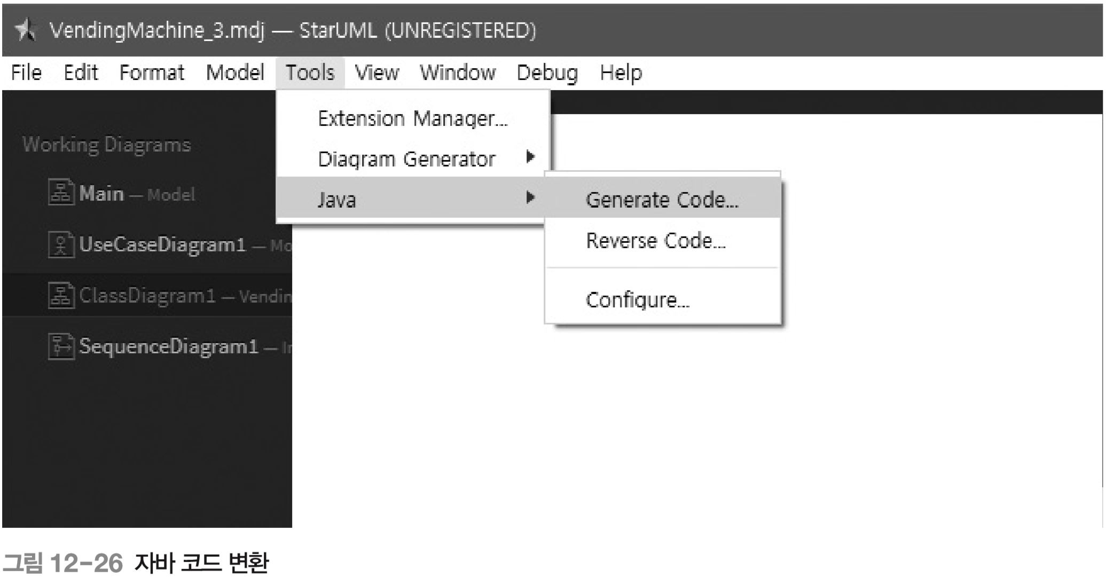
3. 자판기 시스템
자바 코드로 변환
StarUML을 다시 실행하면 [Tools]에 [Java] 메뉴가 추가된 것을 확인할 수 있음
이 메뉴를 이용해 자바 코드로 변환할 수 있으나 변환된 코드는 실제 구현과는 맞지 않을 수 있음

Slide 32
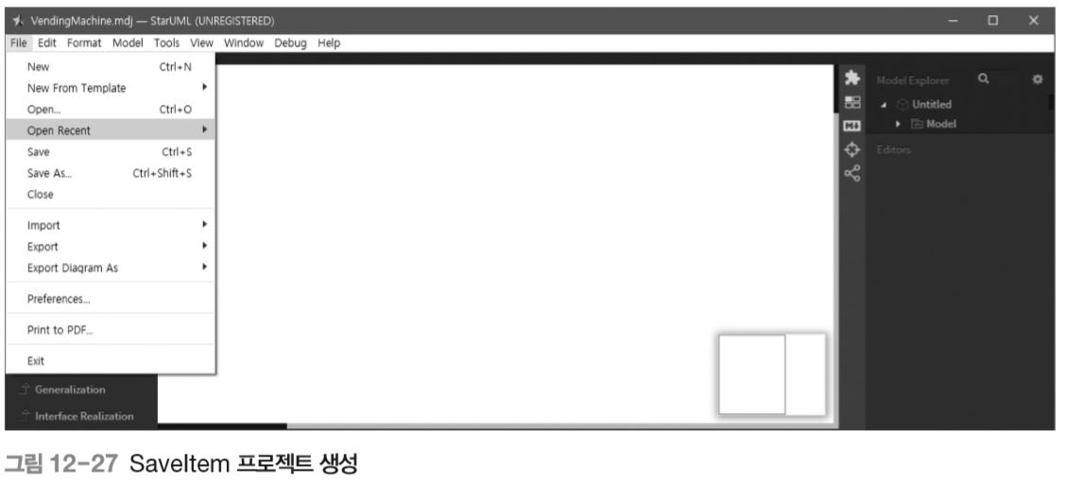
4. 상품 관리 시스템
프로젝트 생성
StarUML을 실행하고 [Save AS] 메뉴를 이용해 프로젝트를 SaveItem으로 저장

Slide 33
4. 상품 관리 시스템
유스케이스 다이어그램 작성
상품 관리 시스템에는 크게 입고와 출고 두 가지 기능이 있음
첫 번째 입고 기능은 입고가 발생했을 때 입고된 물건의 이름을 확인하여 이미 등록된 물건인지를 확인, 등록된 물건이면 입고된 양만큼 추가
미등록된 물건이면 물건명, 코드, 기타 정보와 입고량을 새로 등록
두 번째 출고 기능은 출고 요청이 발생했을 때 창고에 요청 물건이 있는지 확인하고 출고
입고와 출고는 재고 현황에 등록되고 관리

Slide 34
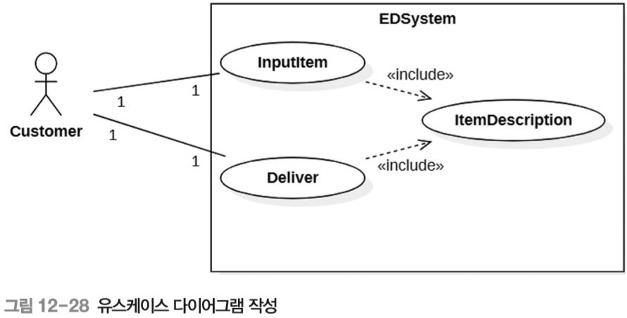
4. 상품 관리 시스템
유스케이스 다이어그램 작성
액터 : Customer(사용자)
유스케이스 : InputItem(상품 입고), Deliver(상품 출고), ItemDescription(상품 현황)
관계 : Customer와 InputItem, Customer와 Deliver는 연관 관계/InputItem과 ItemDescription, Deliver와 ItemDescription은 포함 관계
시스템 경계 : EDSystem

Slide 35
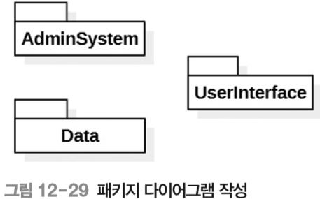
4. 상품 관리 시스템
패키지 다이어그램 작성
이후에 만들 소스나 다이어그램을 쉽게 관리할 수 있도록 AdminSystem, Data, UserInterface 패키지를 추가

Slide 36
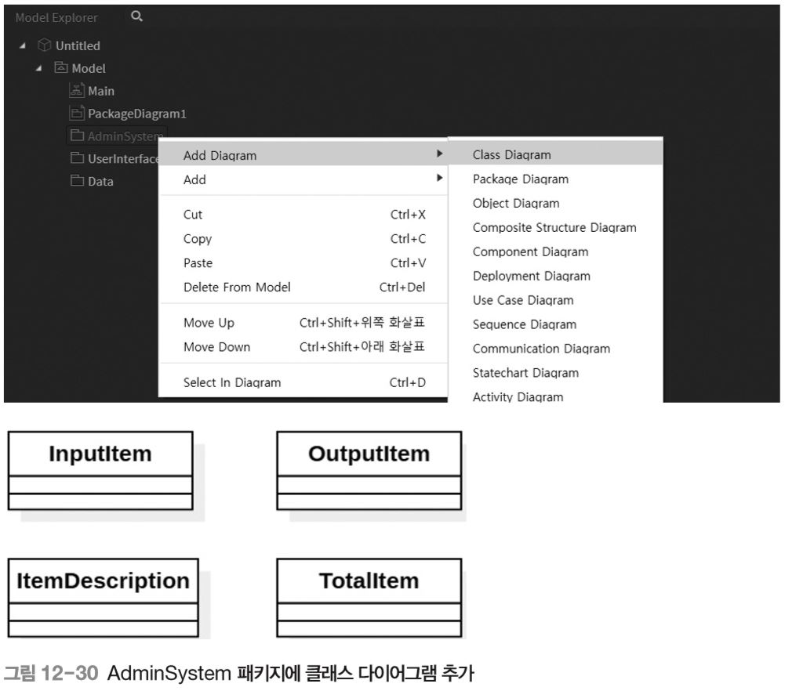
4. 상품 관리 시스템
클래스 다이어그램 작성
Model Explorer의 VendingMachine 패키지에서 마우스 오른쪽 버튼을 누른 다음 [Add Diagram]-[Class Diagram] 메뉴를 선택
InputItem, ItemDescription, OutputItem, TotalItem 클래스 4개를 추가

Slide 37
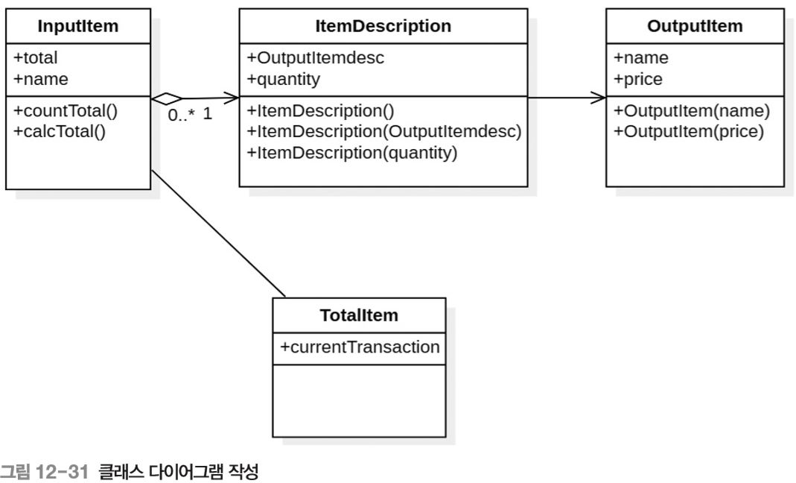
4. 상품 관리 시스템
클래스 다이어그램 작성
InputItem 클래스에 total, name 속성과 countTotal(), calcTotal() 오퍼레이션을 생성
ItemDescription 클래스에 OutputItemdesc, quantity 속성을 추가하고 기본 생성자, 매개변수가 OutputItemdesc인 생성자, 매개변수가 quantity인 생성자 만듬
OutputItem 클래스에 name, price 속성을 추가하고 매개변수가 name인 생성자, 매개변수가 price인 생성자를 만듬
TotalItem 클래스에는 currentTransaction 속성을 추가
ItemDescription 클래스와 OutputItem 클래스, InputItem 클래스와 ItemDescription 클래스 사이에 그림과 같이 연관 관계를 생성, 생성자는 매개변수 값의 타입과 수에 의해 여러 개 만들 수 있음

Slide 38
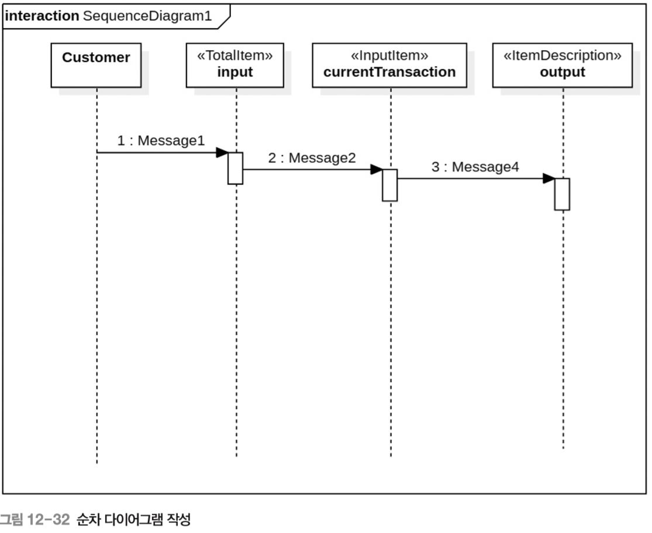
4. 상품 관리 시스템
순차 다이어그램 작성
순차 다이어그램을 추가하고 이름을 startSaveItem으로 지정
Customer, input, currentTransaction, output 객체를 추가
input 객체는 TotalItem 클래스, currentTransaction 객체는 InputItem 클래스, output 객체는 ItemDescription 클래스 선택
Customer 객체에서 input 객체로 보내는 메시지를 1개 생성
input 객체에서 currentTransaction 객체로 보내는 메시지를 생성하는데 input 객체의 활성바에서 시작
currentTransaction 객체에서 output 객체로 보내는 메시지도 생성

Slide 39
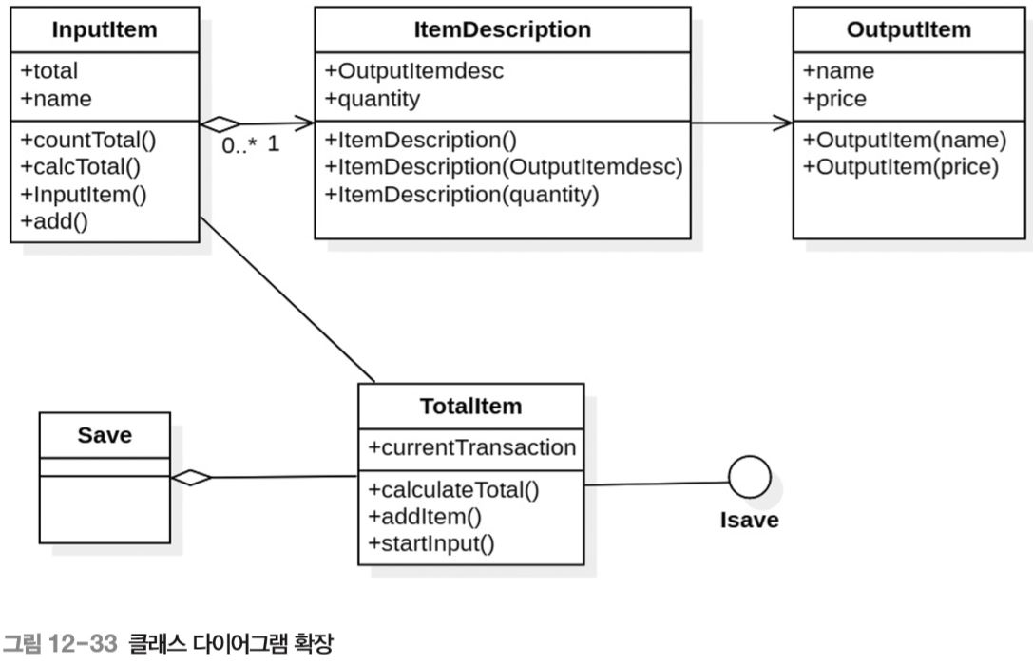
4. 상품 관리 시스템
클래스 간의 관계와 인터페이스 추가
TotalItem 클래스에 addItem(), calculateTotal(), startInput() 오퍼레이션을 추가
Isave 인터페이스와 Save 클래스를 추가한 뒤 연관 관계를 설정

Slide 40
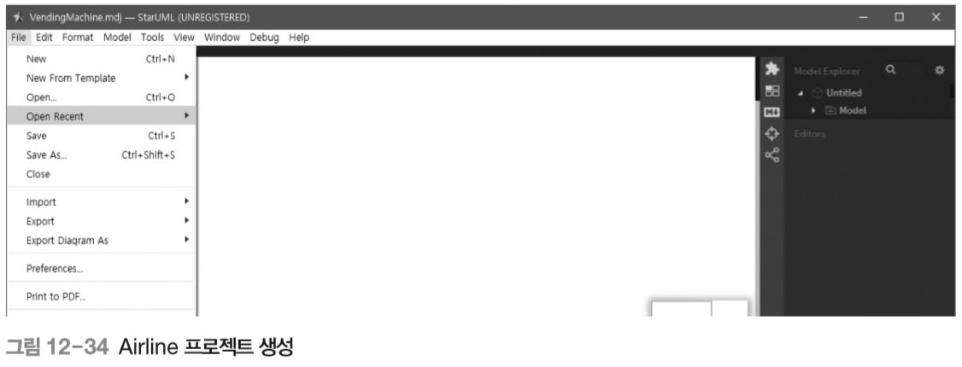
5. 항공기 예약 시스템
프로젝트 생성
StarUML을 실행하고 [Save AS] 메뉴를 이용해 프로젝트를 Airline으로 저장

Slide 41
5. 항공기 예약 시스템
유스케이스 다이어그램 작성
항공기 예약 시스템을 이용해 고객은 원하는 목적지와 시간대로 항공권을 예약할 수 있음
고객은 이용하고자 하는 항공사를 선택할 수 있으며, 목적지와 날짜, 출발 시간, 도착 시간을 확인하고 여유 좌석을 체크할 수 있음
고객은 일반석이나 일등석을 선택할 수 있으며, 원하는 조건에 맞으면 항공권을 예약하고 구매
항공사는 고객이 원하는 조건으로 예약할 수 있는지 여유 좌석을 체크하고, 예약하는 고객의 이름과 목적지를 확인
항공사는 고객이 예약한 항공권 금액을 계산

Slide 42
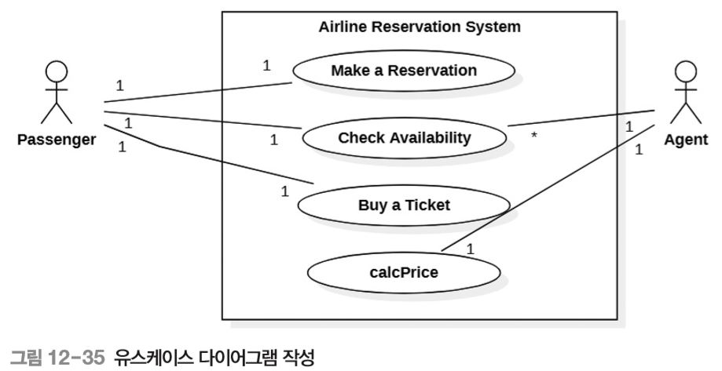
5. 항공기 예약 시스템
유스케이스 다이어그램 작성
액터 : Passenger(고객), Agent(항공사)
유스케이스 : Make a Reservation(예약하기), Check Availability(여유 좌석 체크), Buy a Ticket(티켓 구매), calcPrice(금액 계산)
관계 : Passenger와 Make a Reservation, Passenger와 Check Availability, Passenger 와 Buy a Ticket, Agent와 Check Availability, Agent와 calcPrice의 연관 관계
시스템 경계 : Airline Reservation System

Slide 43
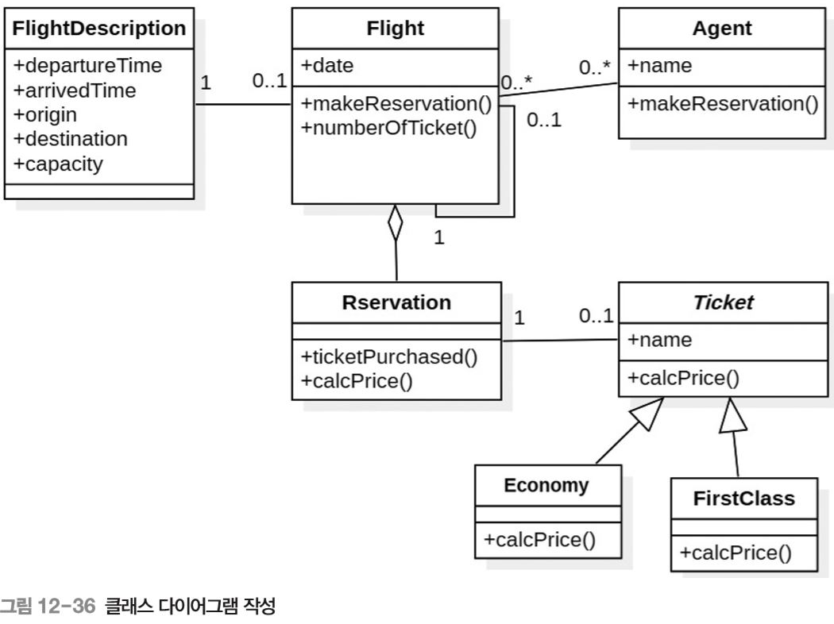
5. 항공기 예약 시스템
유스케이스 다이어그램 작성
FlightDescription(항공 현황), Flight(항공), Agent(항공사), Rservation(항공권 예약), Ticket(항공권) 클래스를 만듬
FlightDescription 클래스에 departureTime, arrivedTime, origin, destination, capacity 속성 생성
Flight 클래스에 date 속성을 생성하고, makeReservation()과 numberOfTicket() 오퍼레이션 생성
Reservation 클래스에 ticketPurchased()와 calcPrice() 오퍼레이션 생성
Agent 클래스에 name 속성과 makeReservation() 오퍼레이션 생성
Ticket 클래스에 name 속성과 calcPrice() 오퍼레이션을 생성
Ticket 클래스를 상속 받는 Economy 클래스와 FirstClass 클래스를 생성
이때 Ticket 클래스를 추상화 클래스로 만들고 각각 calcPrice() 오퍼레이션을 재정의하여 사용 (일반화 관계)

Slide 44
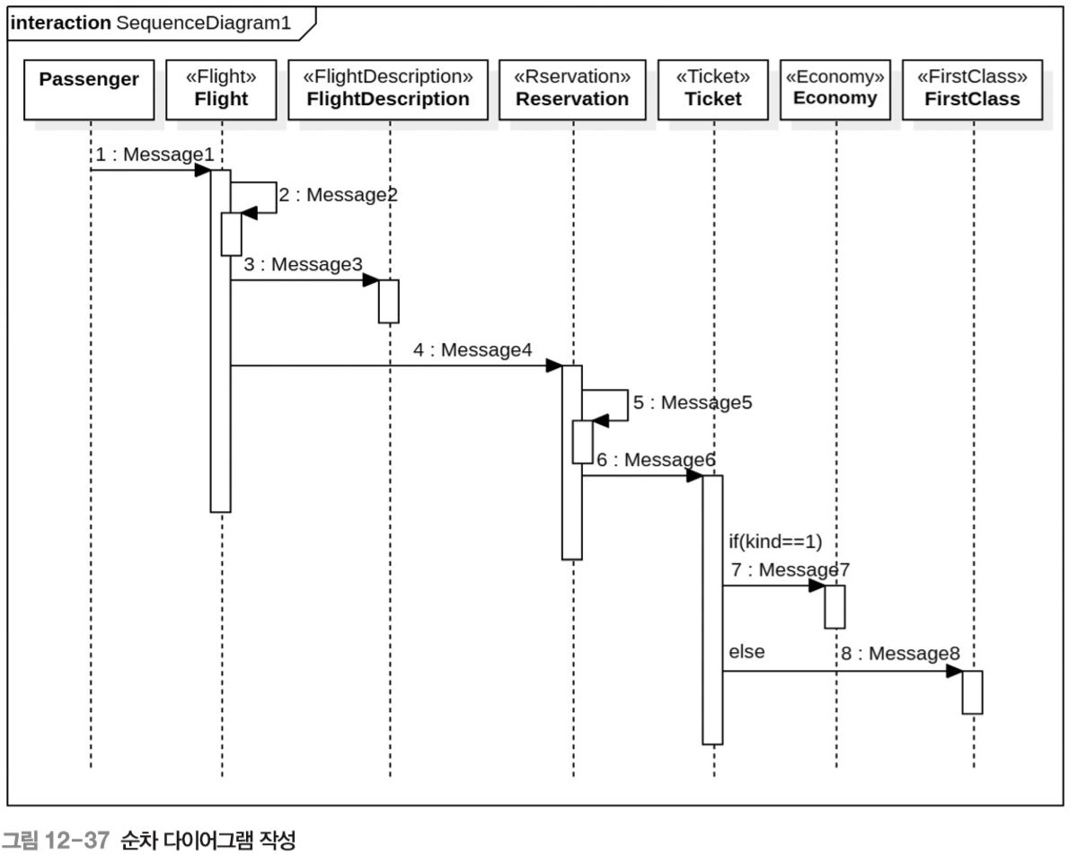
5. 항공기 예약 시스템
순차 다이어그램 작성
순차 다이어그램을 추가하고 이름을 StartAirline으로 지정
Passenger, Flight, FlightDescription, Reservation, Ticket, Economy, FirstClass 객체 추가
Flight 객체는 Flight 클래스, FlightDescription 객체는 FlightDescription 클래스, Reservation 객체는 Reservation 클래스, Ticket 객체는 Ticket 클래스, Economy 객체는 Economy 클래스, FirstClass 객체는 FirstClass 클래스 선택
Passenger 객체에서 Flight 객체로 보내는 메시지 1개 생성, Flight 객체 자신에게 보내는 메시지 생성, Flight 객체에서 FilghtDescription 객체로 보내는 메시지 생성, Flight 객체에서 Reservation 객체로 보내는 메시지 생성 Reservation 객체에서 자신에게 보내는 메시지 생성

